Slide 1
第8讲 二叉树和其他树
----一种具有分支层次关系的数据结构

Slide 2
主要内容
树的一般定义
二叉树的定义和操作
二叉树的遍历

Slide 3
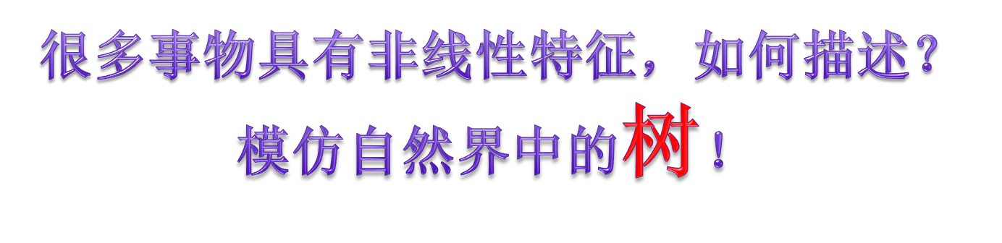
树
线性表、表：不适合描述层次结构数据
祖先－后代、上级－下属、整体－部分

Slide 4
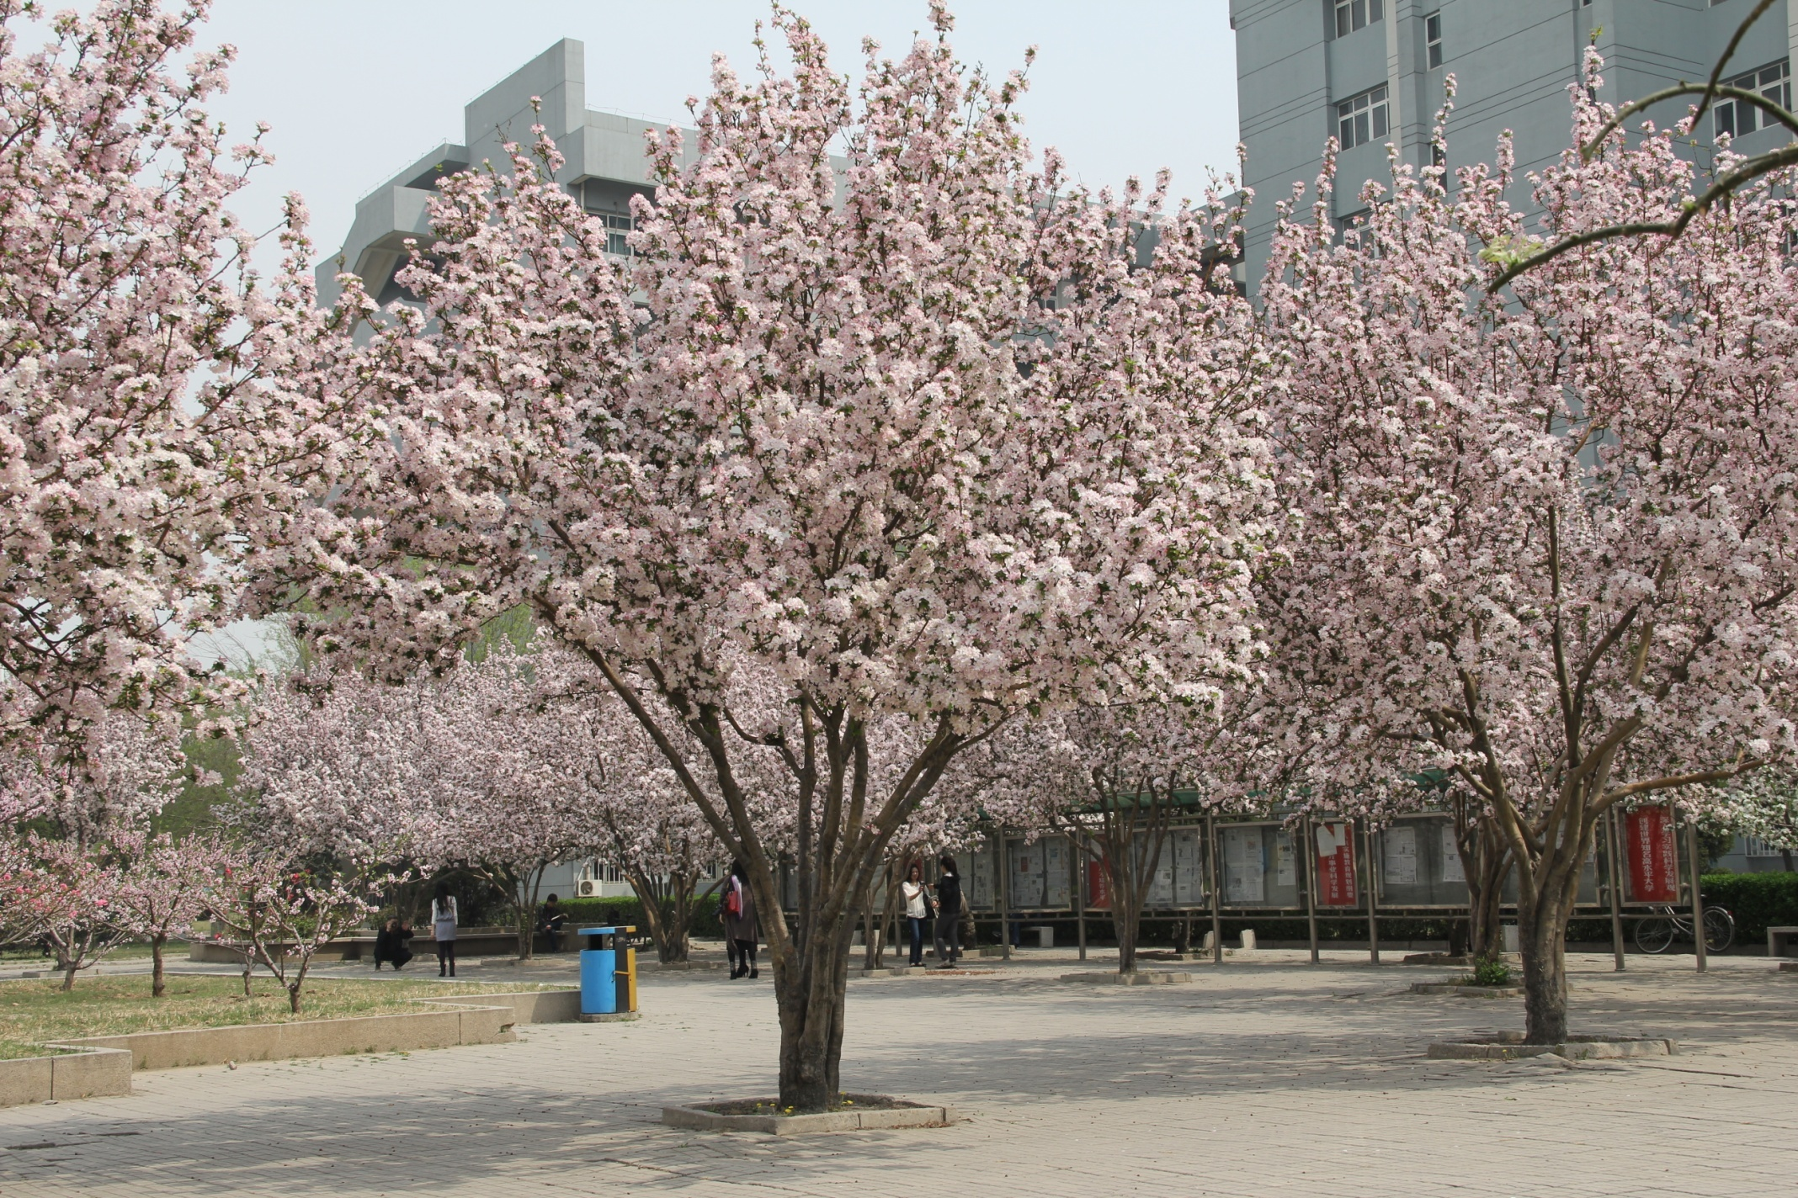


Slide 5
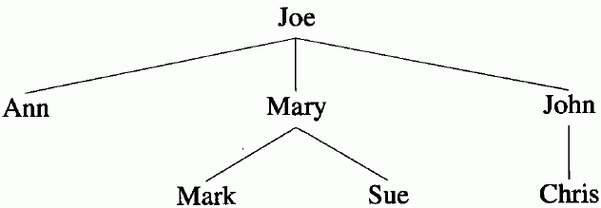
例8-1：家庭关系

Slide 6
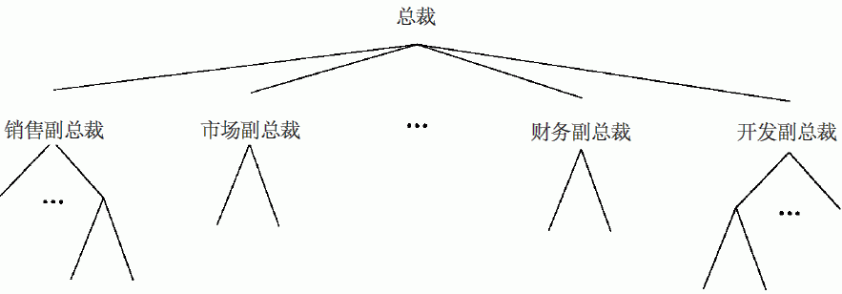
例8-2
公司结构

Slide 7
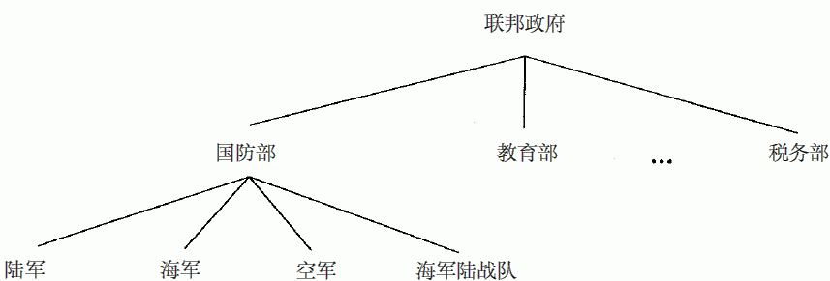
例8-3
政府机构

Slide 8
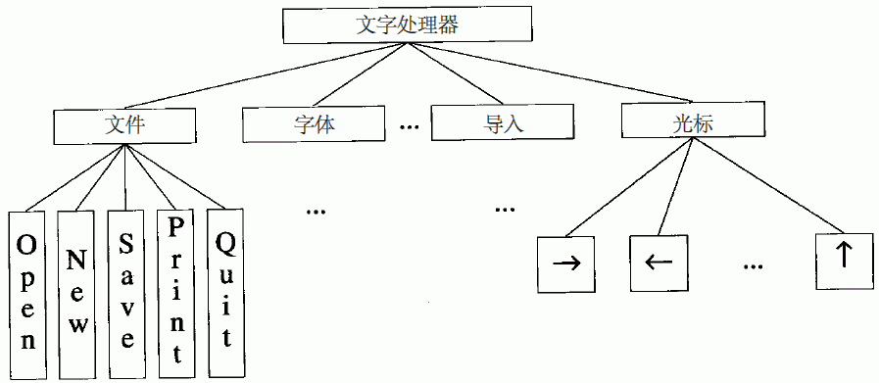
例8-4
软件工程

Slide 9


Slide 10
数据结构“树”
定义：
树（tree）t是一个非空的有限元素的集合，
一个特殊的元素称为根（root），
余下的元素（如果有的话）组成t的若干子树（subtree）
递归！

Slide 11
例8-6 家庭关系例树的描述
数据集合
{Joe，Ann，Mary，Mark，Sue，John，Chris}
n=7，根为Joe

Slide 12
家庭关系例树的描述（续）
余下的元素
  {Ann}——单一元素子树
  {Mary，Mark，Sue}，根为Mary的子树
    {Mark}和{Sue}，均为单元素的子树
  {John，Chris}，根为John的子树
    {Chris } 也为单元素子树

Slide 13
相关术语
元素——节点
根节点与子树的根节点的关系——边
边的两端——父母（parent）和孩子（children）

Slide 14
相关术语（续）
相同父母的节点——兄弟（sibling）
祖父——孙子，祖先——后代
叶节点——没有孩子的节点，非叶节点——非终端节点

Slide 15
相关术语（续）
根——没有父节点的节点
层（level）：根—1，根的孩子—2，...
节点的度（degree）：孩子数目，叶—0

Slide 16
例8-6
公司机构例
  公司雇员——节点，总裁——根
  副总裁——总裁的子节点，总裁——副总裁的父节点
  不同副总裁——兄弟节点

Slide 17
例8-6 （续）
政府机构例
  联邦政府——国防部，教育部，...，税务部的父节点
  国防部的子节点——陆军、海军、空军、海军陆战队——兄弟节点，叶节点

Slide 18
树的相关概念
树、子树
根、分支节点、叶子节点
父节点、孩子节点、兄弟节点
祖父、孙子、祖先、后代
边
级、深度、高度
度

Slide 19
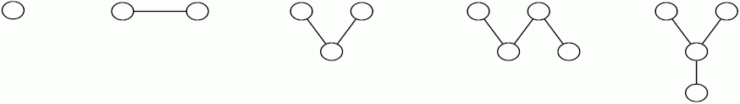
自由树

Slide 20
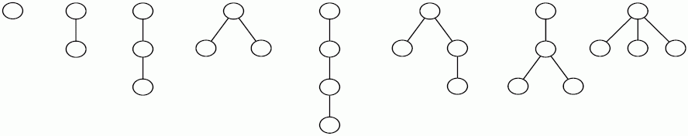
有根树

Slide 21
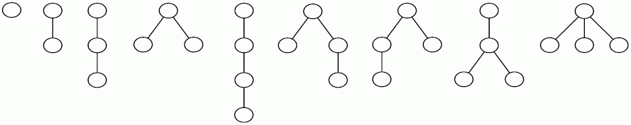
有序树

Slide 22
森林和有序森林
森林（forest）：树的集合，通常认为是有根树的集合
有序森林（orchard，ordered forest）：有序树的有序集合
有根（有序）树去掉根节点➔（有序）森林
（有序）森林添加父节点➔有根（有序）树

Slide 23
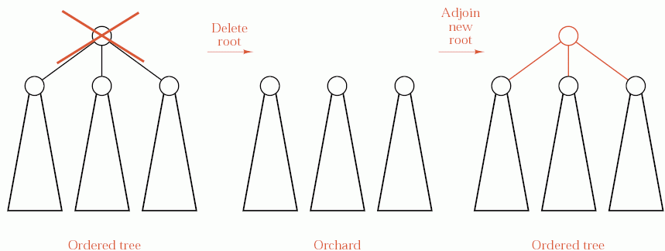
森林和有序森林（续）

Slide 24
有根树的递归定义
有根树：
包含单一顶点v，称为树的根，
和一个森林F，F的树称为根的子树
而森林F（可为空）是一个有根树的集合

Slide 25
有序树的定义
一个有序树T：
包含一个单一节点v，称为树的根，
和一个有序森林O，O的树称为v的子树，表示为T={v, O}

Slide 26
有序森林的定义
一个有序森林O：
或者为空集Φ，
或包含一个有序树T，称为有序森林的第一树，
和另一个有序森林O’（包含有序森林的其它树），可表示为O={T, O’}
有序树－有序森林：间接递归定义

Slide 27
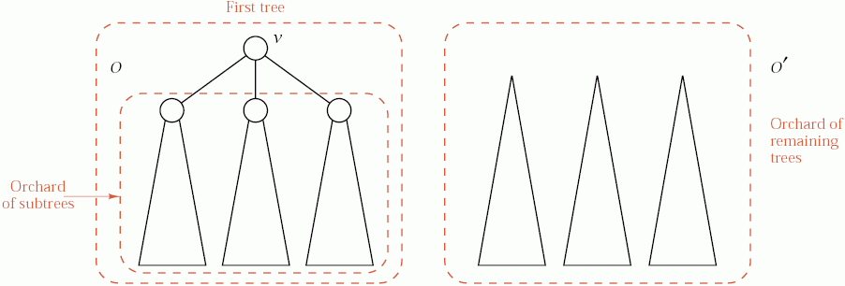
有序森林

Slide 28
课堂练习
一棵有n个结点的树的所有结点的度数之和是多少？

Slide 29
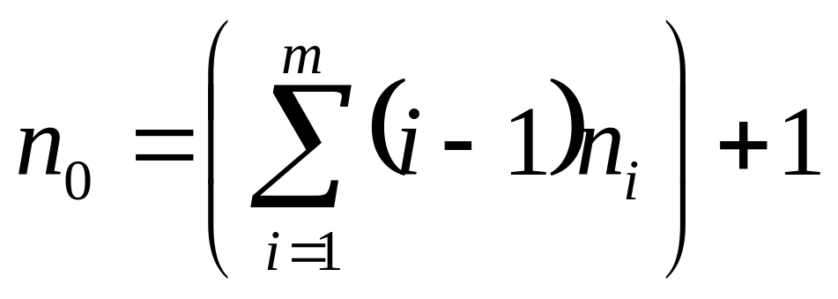
课堂练习
如果一棵树有n₁个度为1的节点，有n₂个度为2的节点，……，n_{m}个度为m的节点，试问有多少个度为0的节点？

Slide 30
主要内容
树的一般定义
二叉树的定义和操作
二叉树的遍历

Slide 31
二叉树
定义：
二叉树（binary tree）t是有限元素集合：
或者为空；
或者，有一个特殊元素根，余下的元素构成2个二叉树（可以为空）——t的左子树和右子树

Slide 32
二叉树和树的根本区别
二叉树可以为空
树不行
二叉树每个节点都恰好有两棵子树（可以为空）
树中每个节点可有若干子树
二叉树每个节点的子树是有序的——“左”、“右”
树的子树间是无序的

Slide 33



二叉树例——递归构造
空二叉树——递归的停止
单一节点二叉树
两个节点：
不同！不能表示为

Slide 34
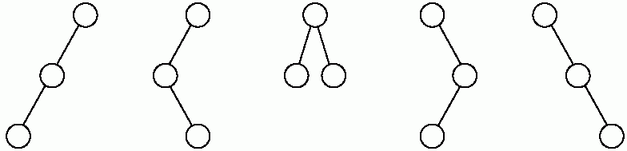
二叉树例——递归构造（续）
三个节点
  根＋左子树(2)＋右子树(0)、1＋1、0＋2
类似方式，可构造更大的二叉树

Slide 35
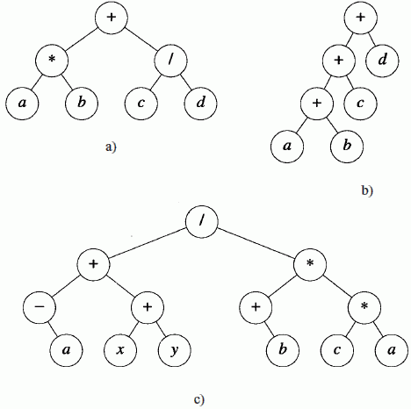
二叉树例：表达式树
a*b + c/d
a+b+c+d
(-a+(x+y))/(+b*(c*a))

Slide 36
二叉树的特性
特性1 包含n (n>0)个节点的二叉树边数为n-1
证明
二叉树中每个节点（除根节点，共n-1个节点） 有且只有一个父节点
每个子节点与父节点间有且只有一条边
➔边数为n-1

Slide 37
特性2
二叉树的高度（height）（深度，depth）：二叉树的层数
特性2 若二叉树的高度为h，h≥0，则它最少有h个节点，最多有2^{h}-1个节点

Slide 38
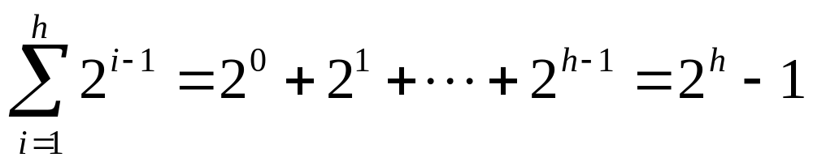
特性2的证明
证明
每层最少要有1个节点➔节点数最少为h
每个节点最多有2个子节点➔则第i层节点最多为2^{i-1}个，i≥1
➔节点的总数不会超过

Slide 39
特性2说明
深度 | 该层最多节点数 | 二叉树的最多节点总数
1 | 2⁰=1 | 1
2 | 2¹=2 | 3
3 | 2²=4 | 7
4 | 2³=8 | 15
5 | 2⁴=16 | 31
6 | 2⁵=32 | 63
…… | …… | ……

Slide 40
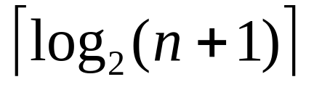
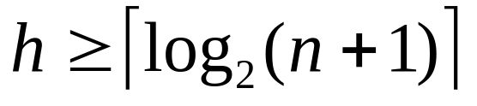
特性3
特性3 包含n个节点的二叉树的高度最大为n，最小为
证明
每层至少一个元素➔高度不会超过n
由特性2，可知高度为h，节点最多2^{h}-1
即n≤2^{h}-1➔h≥log₂(n+1)
且h是整数➔

Slide 41
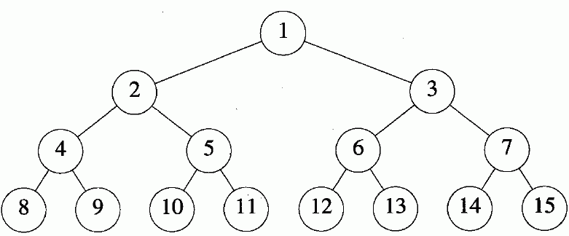
满二叉树（full binary tree ）
高度为h，节点数2^{h}-1

Slide 42
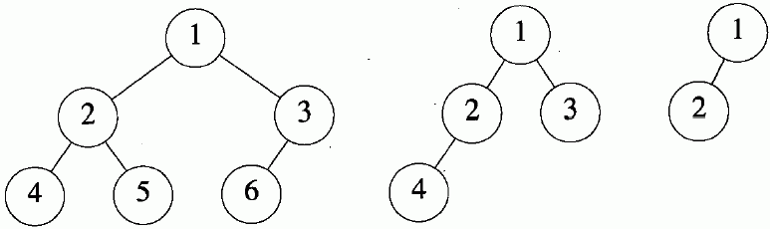
完全二叉树
高度为h 的满二叉树中节点按从上到下，从左到右的顺序从1到2^{h}-1进行编号
从中删除k个节点，编号为2^{h}-i, 1≤i≤k
即为完全二叉树，深度为

Slide 43

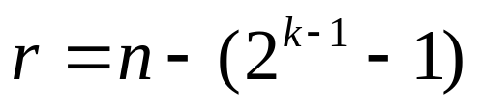
另一种定义方法
设二叉树T有n个节点，令
则k代表最下一层，也就是二叉树的深度，r代表第k层的节点数，其中2^{k-1}个节点放满第1到第k-1层，则：
若0<r<=2^{k-1},且这r个节点集中存放在第k层的左侧，则T是一棵完全二叉树
特别地，若r=2^{k-1}，则T是一棵满二叉树
结论：满二叉树是完全二叉树

Slide 44
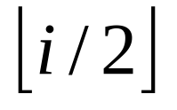
特性4
特性4 设完全二叉树中一节点的序号为i, 1≤i≤n。则有以下关系成立：
当i = 1时，该元素为二叉树的根。若i > 1，则该元素父节点的编号为
当2i>n时，该元素无左孩子。否则，其左孩子的编号为2i
若2i + 1>n，该元素无右孩子。否则，其右孩子编号为2i + 1

Slide 45
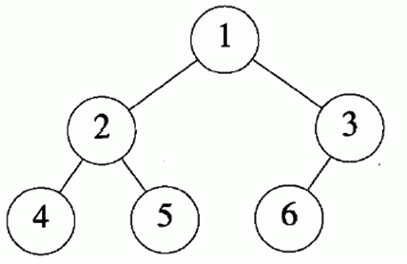
特性4（续）
证明
通过对i 进行归纳即可得证

Slide 46
特性5
设二叉树中度为2的节点有n₂个，度为1的节点有n₁个，度为0的节点有n₀个，则n₀=n₂+1
一棵二叉树有1024个节点，其中465个是叶节点，那么树中度为2和度为1的节点各有多少？

Slide 47
思考
一棵二叉树有19个节点，其中6个是叶节点，那么树中度为2和度为1的节点各有多少？
  能否构造一棵符合条件的二叉树？
  能否构造一棵符合条件的完全二叉树？

Slide 48
思考
有m个叶子的二叉树最多有多少个节点？
有m个叶子的完全二叉树最多有多少个节点？

Slide 49
课堂练习
设高度为h的二叉树中只有度为0和度为2的节点，则此类二叉树所包含的节点数至少为________，至多为________。

Slide 50
课堂练习
设完全二叉树的第6层有24个叶节点，则此树最多有________个节点
A. 55
B. 79
C. 81
D. 127

Slide 51
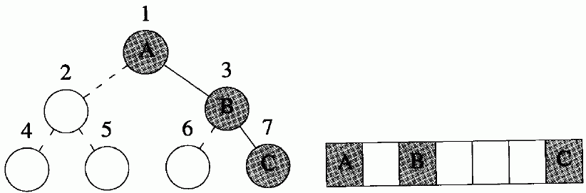
二叉树描述
公式化描述——利用特性4
  普通二叉树——缺少部分节点的完全二叉树

Slide 52
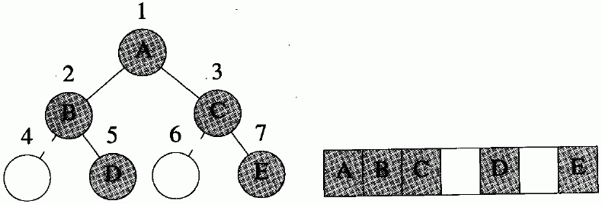
公式化描述
数组位置——节点编号
父子节点关系——特性4

Slide 53
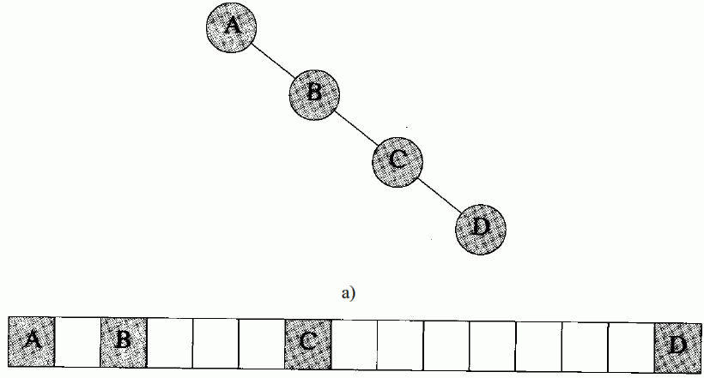
公式化描述
n层二叉树——2^{n}-1数组保存，可能空间浪费！

Slide 54
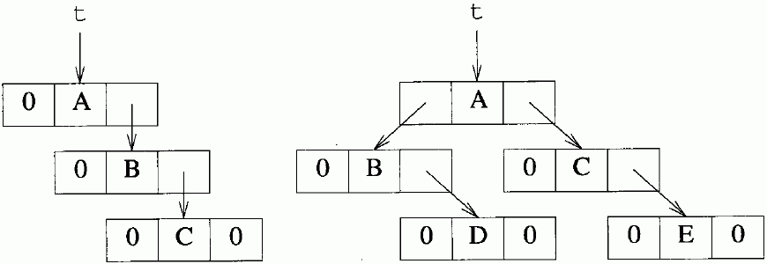
链表描述
树节点——节点类对象
  数据域、LeftChild、RightChild
  n-1条边➔2n-(n-1)=n+1个空指针

Slide 55
BinaryTreeNode类
template <class T>
class BinaryTreeNode {
public:
BinaryTreeNode() {LeftChild = RightChild = 0;}
BinaryTreeNode(const T& e) {data = e; LeftChild = RightChild = 0;}
BinaryTreeNode(const T& e, BinaryTreeNode *l, BinaryTreeNode *r){data = e; LeftChild = l; RightChild = r;}
private:
T data;
BinaryTreeNode<T> *LeftChild, // left subtree
*RightChild; // right subtree
};

Slide 56
抽象数据类型BinaryTree
抽象数据类型BinaryTree{
实例
元素集合；如果不空，则被划分为根节点、左子树和右子树；每个子树仍是一个二叉树
操作
Create()：创建一个空的二叉树；
IsEmpty：如果二叉树为空，则返回true，否则返回false
Root(x)：取x为根节点；如果操作失败，则返 回false，否则返回true

Slide 57
抽象数据类型（续）
MakeTree(root，left，right)：创建一个二叉树，root作为根节点，left作为左子树，right作 为右子树
BreakTree(root，left，right)：拆分二叉树
PreOrder：先序遍历
InOrder：中序遍历
PostOrder：后序遍历
LevelOrder：逐层遍历
}

Slide 58
类BinaryTree
template<class T>
class BinaryTree {
public:
BinaryTree() {root = 0;};
~BinaryTree(){};
bool IsEmpty() const
{return ((root) ? false : true);}
bool Root(T& x) const;
void MakeTree(const T& element,
BinaryTree<T>& left, BinaryTree<T>& right);
void BreakTree(T& element, BinaryTree<T>& left,
BinaryTree<T>& right);
void PreOrder(void(*Visit)(BinaryTreeNode<T> *u))
{PreOrder(Visit, root);}

Slide 59
类BinaryTree（续）
void InOrder(void(*Visit)(BinaryTreeNode<T> *u))
{InOrder(Visit, root);}
void PostOrder(void(*Visit)(BinaryTreeNode<T> *u))
{PostOrder(Visit, root);}
void LevelOrder(void(*Visit)(BinaryTreeNode<T> *u));
private:
BinaryTreeNode<T> *root; // pointer to root
void PreOrder(void(*Visit)
(BinaryTreeNode<T> *u), BinaryTreeNode<T> *t);
void InOrder(void(*Visit)
(BinaryTreeNode<T> *u), BinaryTreeNode<T> *t);
void PostOrder(void(*Visit)
(BinaryTreeNode<T> *u), BinaryTreeNode<T> *t);
};

Slide 60
获取根节点数据
template<class T>
bool BinaryTree<T>::Root(T& x) const
{// Return root data in x.
// Return false if no root.
if (root) {x = root->data;
return true;}
else return false; // no root
}

Slide 61
创建树
template<class T>
void BinaryTree<T>::MakeTree(const T& element,
BinaryTree<T>& left, BinaryTree<T>& right)
{// Combine left, right, and element to make new tree.
// left, right, and this must be different trees.
// create combined tree
root = new BinaryTreeNode<T>
(element, left.root, right.root);
// deny access from trees left and right
left.root = right.root = 0;
}
缺陷：允许MakeTree(e, X, X)且X不为空

Slide 62
分裂树
template<class T>
void BinaryTree<T>::BreakTree(T& element,
BinaryTree<T>& left, BinaryTree<T>& right)
{// left, right, and this must be different trees.
// check if empty
if (!root) throw BadInput(); // tree empty
// break the tree
element = root->data;
left.root = root->LeftChild;
right.root = root->RightChild;
delete root;
root = 0;
}

Slide 63
思考
在上述存储方式下，寻找某一节点孩子的复杂度是O(1)，寻找其父亲的复杂度是O(n)，为什么？
如果希望将寻找父节点的效率提高到O(1)，如何做？

Slide 64
主要内容
树的一般定义
二叉树的定义和操作
二叉树的遍历

Slide 65
二叉树遍历
按照某种顺序访问树中的每个节点，
要求每个节点被访问一次且仅被访问一次
这就是二叉树遍历问题

Slide 66
二叉树遍历
遍历顺序【关键】
  访问根节点、左子树、右子树的顺序
  左右子树的访问（遍历）？——递归！
可能的遍历顺序
  V－根，L－左子树，R－右子树
  VLR LVR LRV VRL RVL RLV

Slide 67
标准遍历顺序
都是左子树先于右子树，关键——根的访问次序
先序遍历（preorder）——VLR
中序遍历（inorder）——LVR
后序遍历（postorder）——LRV
V
L
R

Slide 68
先序遍历
template <class T>
void PreOrder(BinaryTreeNode<T> *t)
{// Preorder traversal of *t.
if (t) {
Visit(t); // visit tree root
PreOrder(t->LeftChild); // do left subtree
PreOrder(t->RightChild); // do right subtree
}
}

Slide 69
中序遍历
template <class T>
void InOrder(BinaryTreeNode<T> *t)
{// Inorder traversal of *t.
if (t) {
InOrder(t->LeftChild); // do left subtree
Visit(t); // visit tree root
InOrder(t->RightChild); // do right subtree
}
}

Slide 70
后序遍历
template <class T>
void PostOrder(BinaryTreeNode<T> *t)
{// Postorder traversal of *t.
if (t) {
PostOrder(t->LeftChild); // do left subtree
PostOrder(t->RightChild); // do right subtree
Visit(t); // visit tree root
}
}

Slide 71
先序遍历表达式树
+*ab/cd
+++abcd
/+-a+xy*+b*ca
前缀表达式

Slide 72
中序遍历表达式树
a*b + c/d
a+b+c+d
-a+x+y/+b*c*a
中缀表达式——人类习惯
需加括号

Slide 73
后序遍历表达式树
ab*cd/+
ab+c+d+
a-xy++b+ca**/
后缀表达式——计算机计算非常方便

Slide 74
输出完全括号化的中缀表达式
template <class T>
void Infix(BinaryTreeNode<T> *t)
{// Output infix form of expression.
if (t) {cout << '(';
Infix(t->LeftChild); // left operand
cout << t->data; // operator
Infix(t->RightChild); // right operand
cout << ')';}
}

Slide 75
逐层遍历（宽度优先）
根→叶逐层，同层由左至右
template <class T>
void LevelOrder(BinaryTreeNode<T> *t)
{// Level-order traversal of *t.
LinkedQueue<BinaryTreeNode<T>*> Q;
while (t) {
Visit(t); // visit t

Slide 76
逐层遍历（宽度优先）
// put t's children on queue
if (t->LeftChild) Q.Add(t->LeftChild);
if (t->RightChild) Q.Add(t->RightChild);
// get next node to visit
try {Q.Delete(t);}
catch (OutOfBounds) {return;}
}
}
出队次序即是遍历次序；
同时控制t移向下一节点。

Slide 77
由遍历顺序推导二叉树结构
一棵二叉树
先序遍历结果1, 2, 4, 7, 3, 5, 6, 8, 9
中序遍历结果4, 7, 2, 1, 5, 3, 8, 6, 9
能推导出其结构吗？
可以！

Slide 78
第一步
1, 2, 4, 7, 3, 5, 6, 8, 9
4, 7, 2, 1, 5, 3, 8, 6, 9
先序遍历
根－左子树－右子树➔“1”必为根节点
中序遍历
左子树－根－右子树，且1为根节点
➔4, 7, 2为左子树，5, 3, 8, 6, 9为右子树

Slide 79
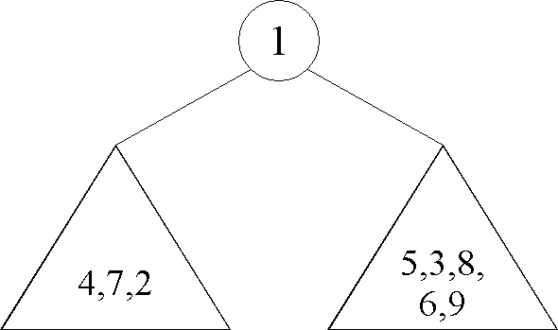
下面怎么办？递归！
左子树
先序遍历2, 4, 7
中序遍历4, 7, 2
右子树
先序遍历3, 5, 6, 8, 9
中序为5, 3, 8, 6, 9
利用相同方法构造左、右子树，直至列表长度为0——空子树，无需构造

Slide 80
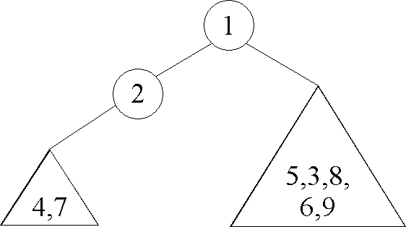
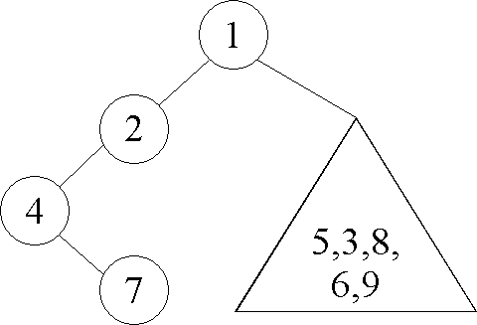
遍历顺序→二叉树结构（续）

Slide 81
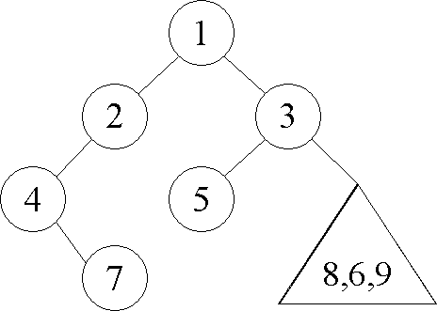
遍历顺序→二叉树结构（续）
先序3, 5, 6, 8, 9，中序5, 3, 8, 6, 9

Slide 82
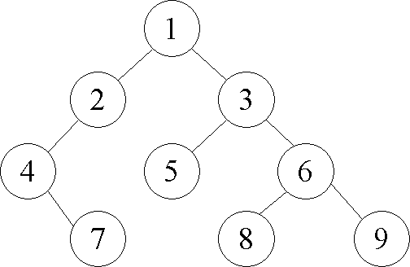
遍历顺序→二叉树结构（续）
先序6, 8, 9
中序8, 6, 9

Slide 83
抽象数据类型及类的扩充
增加如下二叉树操作：
PreOutput()：按前序方式输出数据域
InOutput()：按中序方式输出数据域
PostOutput()：按后序方式输出数据域
LevelOutput()：逐层输出数据域
Delete()：删除一棵二叉树，释放其节点
Height()：返回树的高度
Size()：返回树中节点数

Slide 84
销毁二叉树
删除所有节点
后序遍历：删除左子树、删除右子树、删除根
辅助函数——删除单个节点
static void Free(BinaryTreeNode<T> *t) {delete t;}
删除二叉树
void Delete() {PostOrder(Free, root); root = 0;}

Slide 85
计算高度
后序遍历
  左子树高度、右子树高度较大者+1（根节点）→树的高度
  递归公式：h=max{hl, hr} + 1→递归函数
公共接口
int Height() const {return Height(root);}

Slide 86
计算高度的递归函数Height
template <class T>
int BinaryTree<T>::Height(BinaryTreeNode<T> *t) const
{// Return height of tree *t.
if (!t) return 0; // empty tree
int hl = Height(t->LeftChild); // height of left
int hr = Height(t->RightChild); // height of right
if (hl > hr) return ++hl;
else return ++hr;
}

Slide 87
统计节点数目
任意一种遍历方法，每个节点将统计计数加1
私有辅助函数Add1
static void Add1(BinaryTreeNode<T> *t) {_count++;}
节点数统计函数
int Size()
{_count = 0; PreOrder(Add1, root); return _count;}

Slide 88
统计节点数目——方法二
利用递归公式：s=sl+sr+1
template <class T>
int BinaryTree<T>::Size(BinaryTreeNode<T> *t) const
{
if (!t) return 0;
else return Size(t->LeftChild)+Size(t->RightChild)+1;
}

Slide 89
二叉树遍历小结
前序、中序、后序遍历
  深度优先
  表明访问根节点的次序
按层遍历
  宽度优先
遍历思想简述
  软件工程、自主学习、房地产建设……

Slide 90
课堂练习
已知二叉树的前序序列是abdcef，中序序列是dbaecf，其后序序列是什么？

Slide 91
思考
前序序列与中序序列相同的是什么二叉树？
一棵二叉树的前序序列的最后一个节点是否是它层次序列的最后一个节点？

Slide 92
补充：二叉树与森林互转
已知：二叉树使用链表表示法
一般树如何表示呢？
  父指针表示法
  左孩子右兄弟表示法

Slide 93
树的父指针表示法
R
A
B
C
D
E
F
G
H
K

Slide 94
树的左孩子右兄弟表示法
R
A
B
C
D
E
F
G
H
K

Slide 95
树转换为二叉树
1
2
3
4
规则：
1.树中某节点的第一个孩子是二叉树中该节点的左孩子；
2.树中某节点的右兄弟是二叉树中该节点的右孩子。
1
5
6
7
2
5
3
1
6
4
2
3
4
7
5
6
7

Slide 96
森林转换为二叉树
思路
  由于根没有兄弟，所以树转换为二叉树后，二叉树的根一定没有右子树。
  先将森林中的每一棵树转换为二叉树；
  再将第一棵二叉树的根作为转换后二叉树的根；
  第一棵二叉树的左子树作为转换后二叉树的左子树；
  第二棵二叉树作为转换后二叉树的右子树；
  第三棵二叉树作为转换后二叉树根的右孩子的右子树
  依此类推

Slide 97
森林转换为二叉树
1
5
6
2
3
4
7
1
5
6
1
2
7
2
5
3
3
6
4
4
7

Slide 98


